Slide 1
NJI_13
Practical Courses of German including Translating II/1 (Spring 2019)
1. Sitzung am 20.02. 2019
Johannes Köck

Slide 2
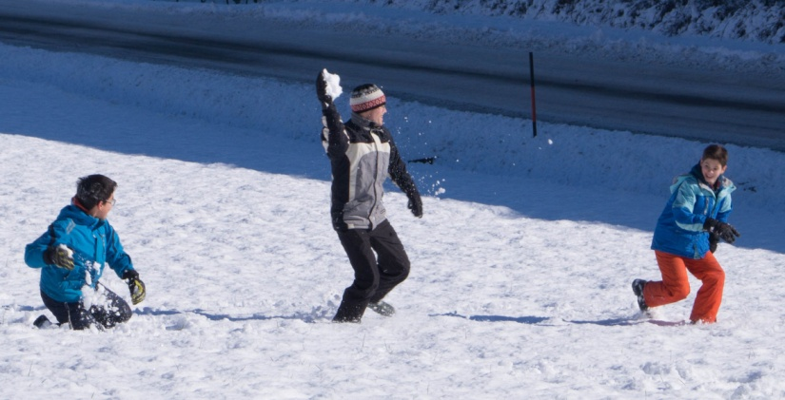
Schneeballschlacht
Schreiben Sie drei Dinge über sich auf einen weißen Zettel
Zerknüllen Sie den Zettel
Dann werfen wir alle auf Kommando die Zettel in eine Richtung
Versuchen Sie nun durch fragen herauszufinden, wer die Person ist, die die drei Dinge über sich auf den Zettel geschrieben hat

Slide 3

Ihr stellt euch vor
Führt das Partnerinterview mit eurem Nachbarn/eurer Nachbarin durch und stellt diese/diesen vor.
Name?
Was ist das erste woran du dich erinnern kannst?
Was würdest du abschaffen?
Ein angenehmes Geräusch/Assoziationen?
Tee oder Kaffee?
Bier oder Wein?
Morgenmensch oder Morgenmuffel?
Warum Rhetorik-Seminar?

Slide 4


Slide 5
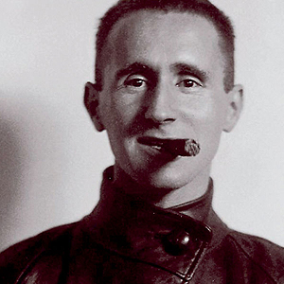
Ich habe gehört, ihr wollt nichts lernen
Ich habe gehört, ihr wollt nichts lernen [15]
Daraus entnehme ich: ihr seid Millionäre.
Eure Zukunft ist gesichert - sie liegt
Vor euch im Licht. Eure Eltern
Haben dafür gesorgt, daß eure Füße
An keinen Stein stoßen. Da mußt du [16]
Nichts lernen. So wie du bist
Kannst du bleiben.
Sollte es dann noch Schwierigkeiten geben,
Da doch die Zeiten
Wie ich gehört habe, unsicher sind [17]
Hast du deine Führer, die dir genau sagen
Was du zu machen hast, damit es euch gut geht [18].
Sie haben nachgelesen bei denen
Welche die Wahrheiten wissen
Die für alle Zeiten Gültigkeit haben
Und die Rezepte, die immer helfen [19].
Wo so viele für dich sind
Brauchst du keinen Finger zu rühren [20].
Freilich, wenn es anders wäre
Müßtest du lernen.

Slide 6
Welche Gründe nennt Brecht?
Warum muss man lernen?

Slide 7
Wie wollen wir lernen/arbeiten?
Machen Sie sich kurz Gedanken, was Ihnen wichtig ist?
Was brauchen Sie für Ihr Deutsch/Ihr Studium?
Was brauchen Sie überhaupt?

Slide 8
Formalia
Das Seminar ist als Workshop konzipiert. Daher ist die aktive Beteiligung am Seminargeschehen (Übungen, Simulationen) unbedingt erforderlich. Daher kann der Kurs nur bei 75% Anwesenheit erfolgreich abgeschlossen werden.
Das Seminar wird durch einen mündlichen Beitrag (z.B. Präsentation, Rede) und eine schriftliche Prüfung abgeschlossen.

Slide 9

Vor 100 Jahren
Was wurde vor 100 Jahren eingeführt?
Recherchieren Sie zu Zweit?

Slide 10
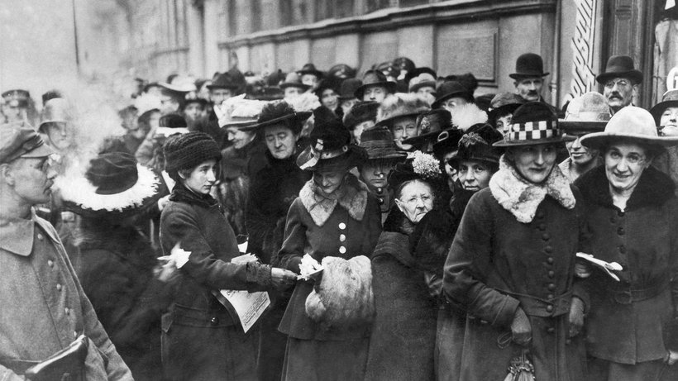
Sehen Sie nun das Video
https://www.youtube.com/watch?v=Id2oWj5XAc4

Slide 11
Machen Sie sich Notizen zu:
Alltag der 3 Hauptfiguren?
Probleme im 19. Jahrhundert für Frauen
Rolle „der Frau“?
Wofür engagieren sich die 3 frauen?
Wann stand Frauenwahlrecht zuerst in einem Programm?
Adelheid Popp
Bedeutung 1. Weltkrieg
Dollfuß?
NS-Zeit?
Welche Regelungen verbesserten Rolle der Frau?

Slide 12
Lektüre
„100 Jahre Frauenwahlrecht in Österreich: Ein paar Zahlen, Daten und erstaunliche Fakten“
Welche Daten sind wichtig?
Welche Fakten sind erstaunlich?
Wie war die Situation in anderen Ländern?

Slide 13
Hausaufgabe
Wann wurde das Frauenwahlrecht in D/CHeingeführt?
Welche berühmten tschechischen Frauenrechtlerinnen kennen Sie?
Text: Diskussion Mann/Frau zum Wahlrecht (1918 in A)
Tagebucheintrag Frau die 1918 zum 1. Mal wählte

